Slide 1
第六章
输入输出接口
6.1 输入/输出接口基础（掌握）
    输入/输出接口功能与结构
    输入/输出端口编址
6.2 接口地址译码（掌握）
6.3 接口信息传输方式（掌握）
    程序查询传输方式
    程序中断传输方式
    直接存储器访问(DMA)方式
    通道方式
6.4 并行接口（掌握）
    无握手信号并行接口
    带握手信号的并行接口
    可编程并行接口
6.5 串行接口（理解）
    同步串行接口
    异步串行接口

Slide 2
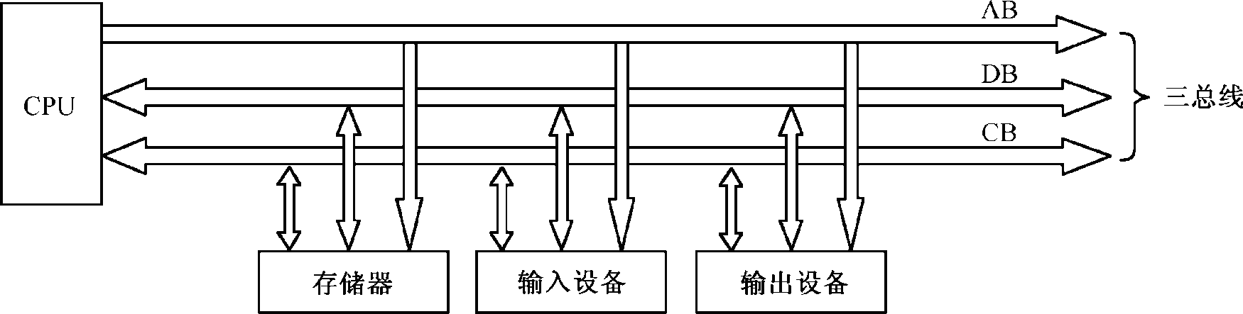
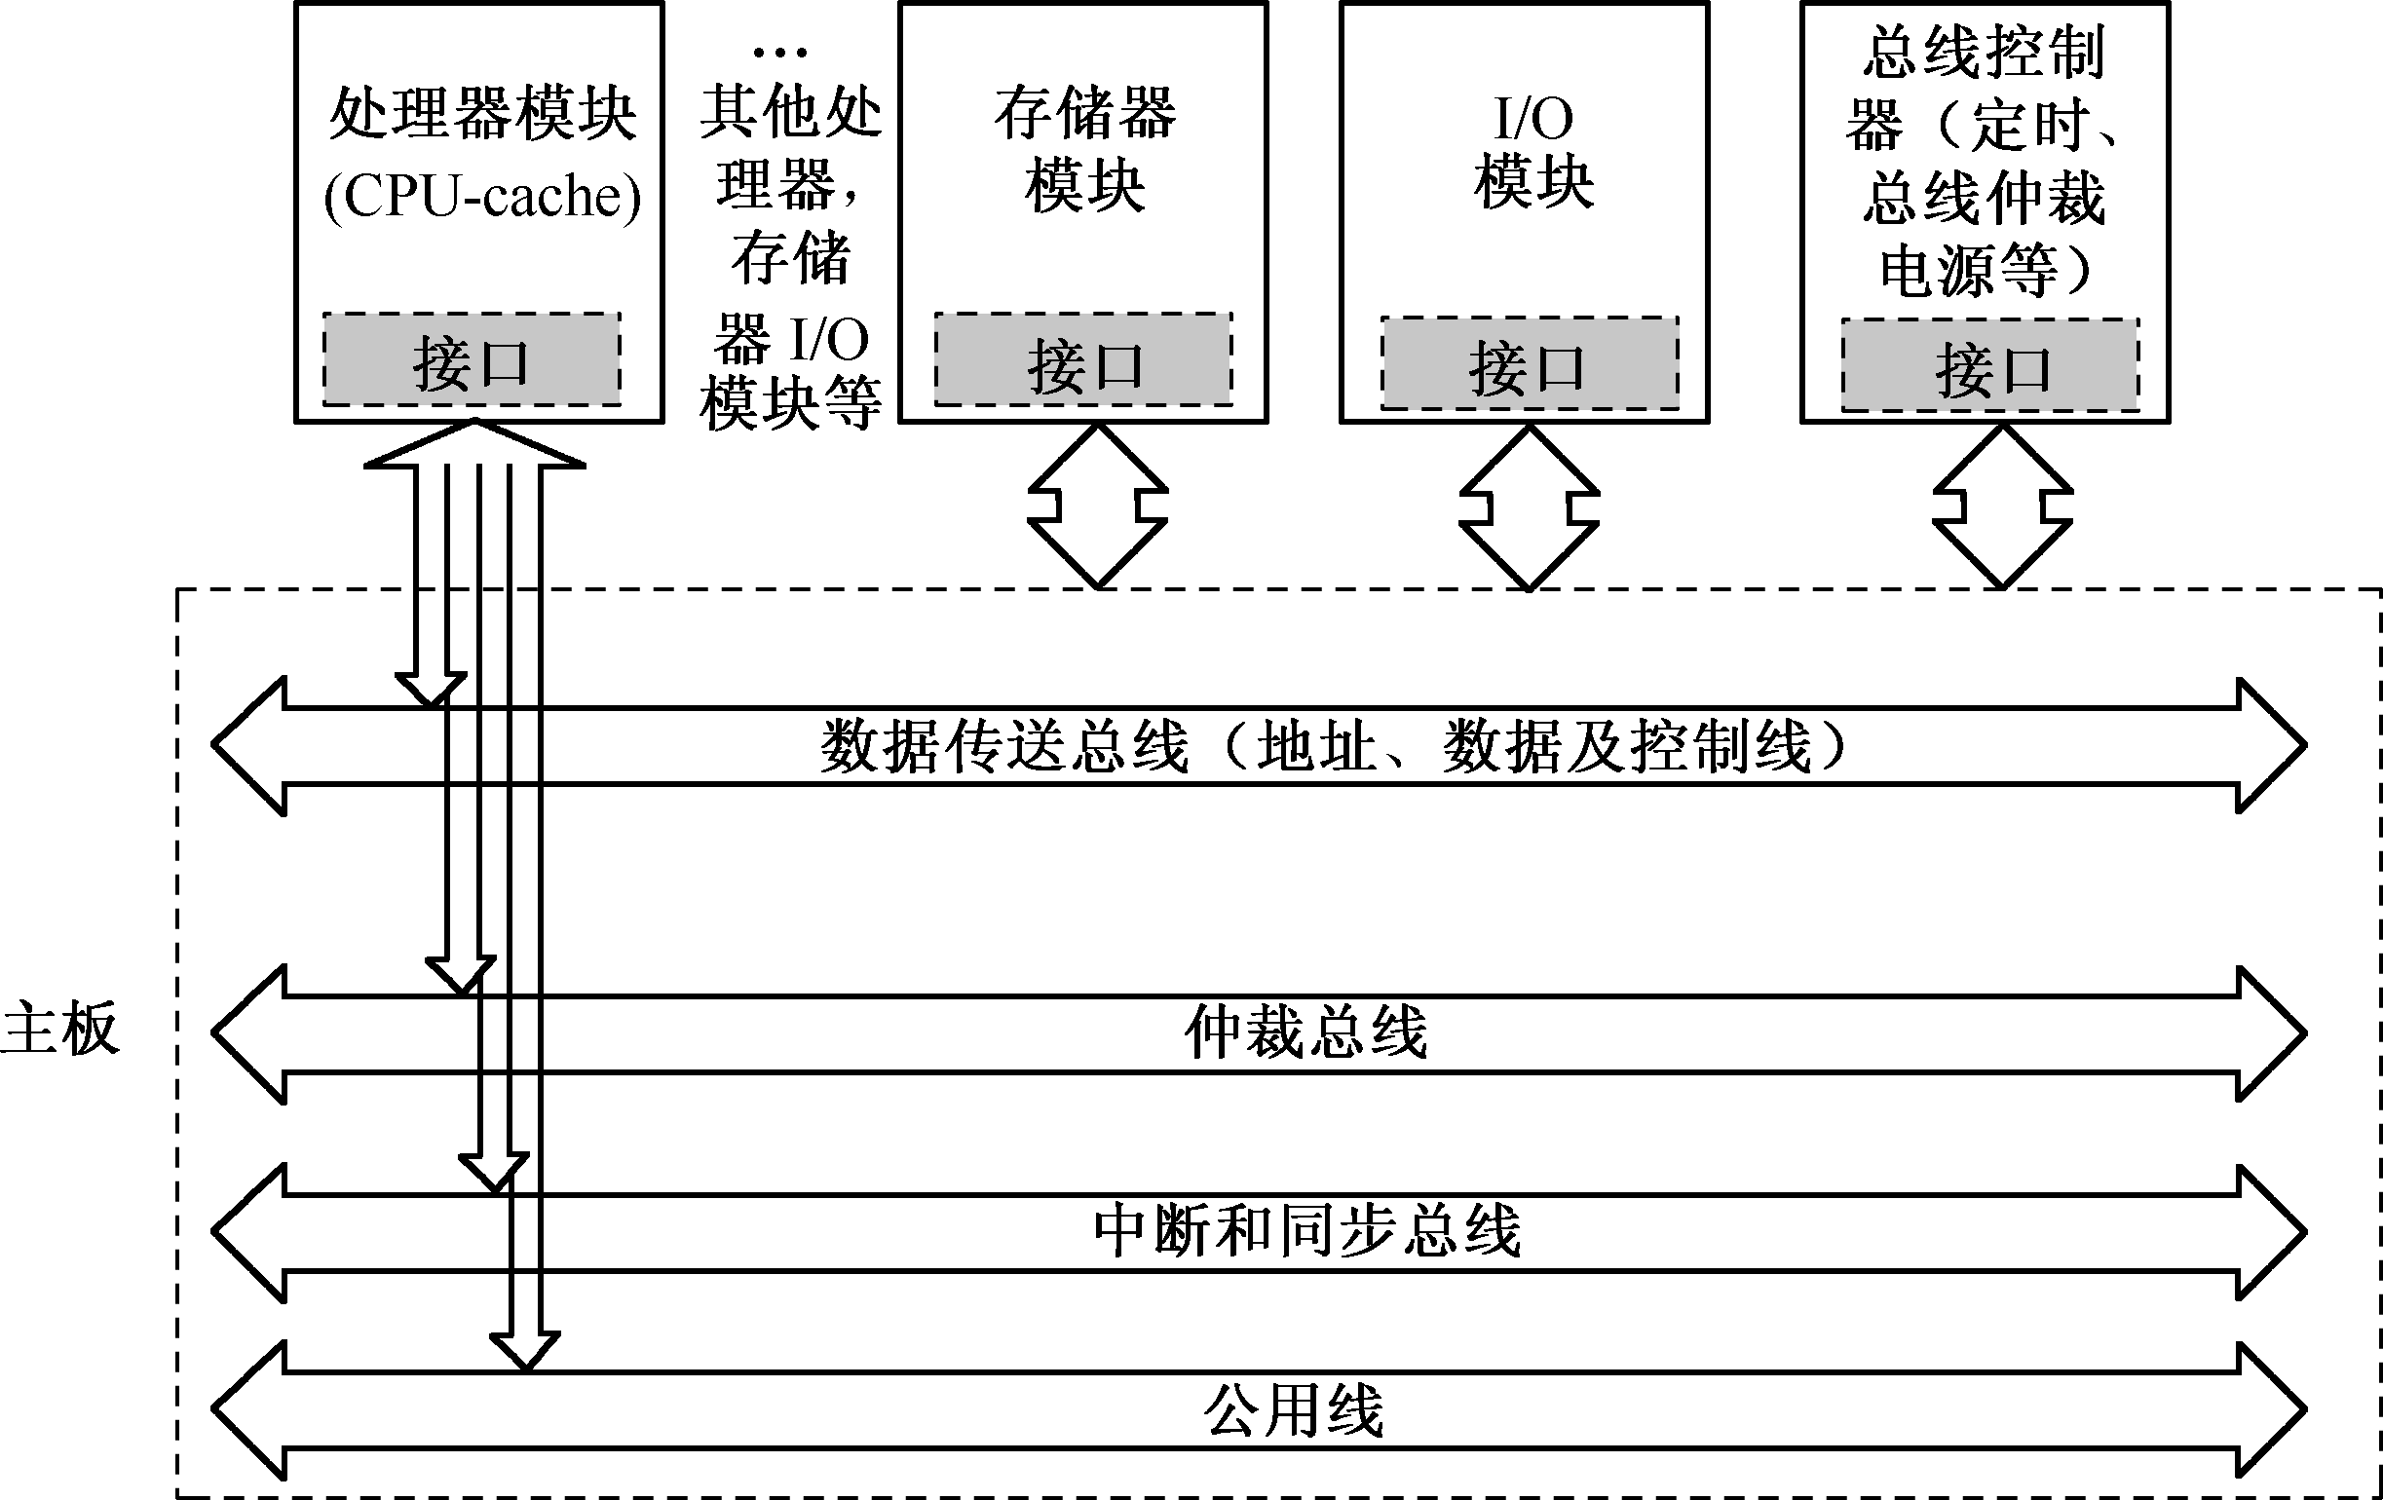
6.1 输入/输出接口(I/O接口)基础
简单并行总线结构
现代并行总线结构

Slide 3
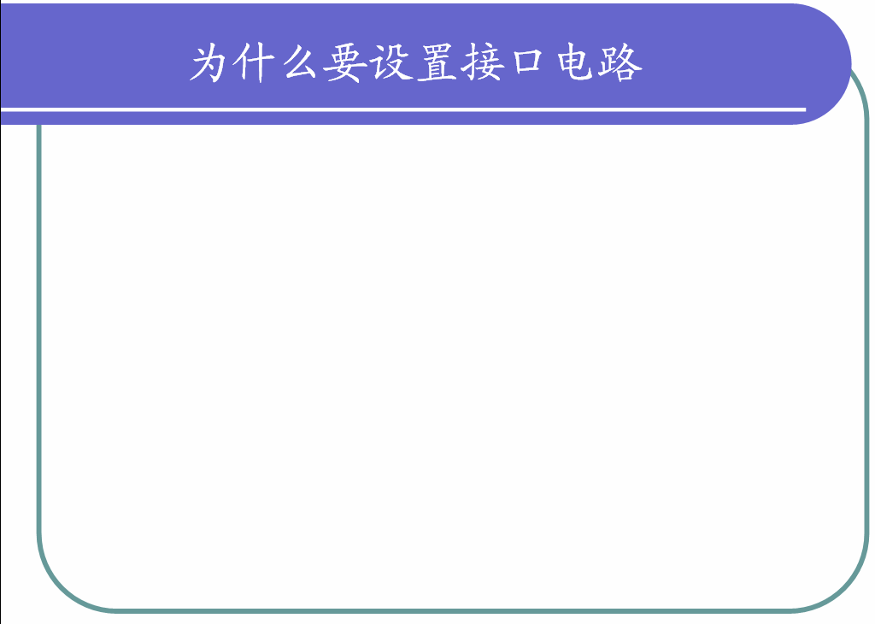
CPU与外设两者的信号不兼容，在信号类型、功能定义、逻辑定义和时序关系上都不一致。如：信号类型有机械的、物理的、电信号等，信号形式有脉冲、模拟量或数字量等。
两者的工作速度不匹配，CPU速度高，外设速度低 。
数据传输方式不同，有串、并之分。
若由CPU直接对外设的操作实施控制，就会使CPU处于穷于应付与外设打交道之中，大大降低CPU的效率。因此它们不能与CPU直接相连,必须经过中间电路再与系统相连,这部分电路被称为I/O接口电路。
<number>/81

Slide 4
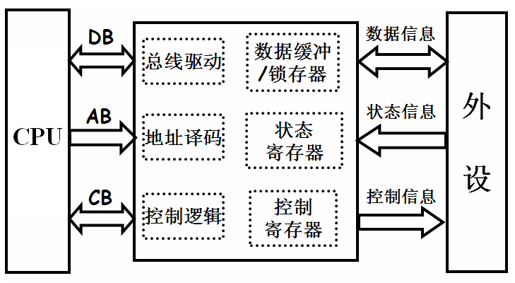
6.1.1 接口结构与功能
1. 接口主要功能
  数据缓冲
  信号转换
  联络控制
2. 接口硬件结构
  存储器接口、外设接口
3. 接口组成
硬件：地址译码、读写控制、总线（数据）缓冲
软件：驱动程序（初始化、传送控制、结束控制等）
CPU与外设通信都是面向接口，而非直接联络！

Slide 5
接口分类
并行接口：多位数据并行传输
传输方式
串行接口：一次只传输一位数据
同步接口：在共同时钟推动下同步传输
时序控制方式
异步接口：无共同的基准时钟
程序查询方式：由程序控制实现
中断方式：由中断请求信号触发
传输控制方式
存储器直接存取访问方式（DMA）
通道控制器，I/O处理机
外围接口：连接系统设备，是系统的一部分
工作对象
外设接口：用于连接外设的接口

Slide 6
6.1.2 端口编址
为了区分接口电路的各个寄存器，系统为它们各自分配了一个地址，称为I/O端口地址，以便对它们进行寻址并与存储器地址相区别。
I/O端口的两种编址方式：
存储器映像方式、 I/O独立编址方式 。

Slide 7
独立编址(INTEL)
00000H
00001H
……
FF0FFH
0000H
0001H
……
FF00H
I/O
端口
地址
存储单元地址
FF100H
FF101H
……
FFFFFH
……
FFFFH
特点：系统视端口和存储单元为不同的对象。
优点：系统中存储单元和I/O端口的数量可达到最大。
缺点：需专门信号来指示是存储单元地址还是端口地
址；专用的端口操作指令比较单一。

Slide 8
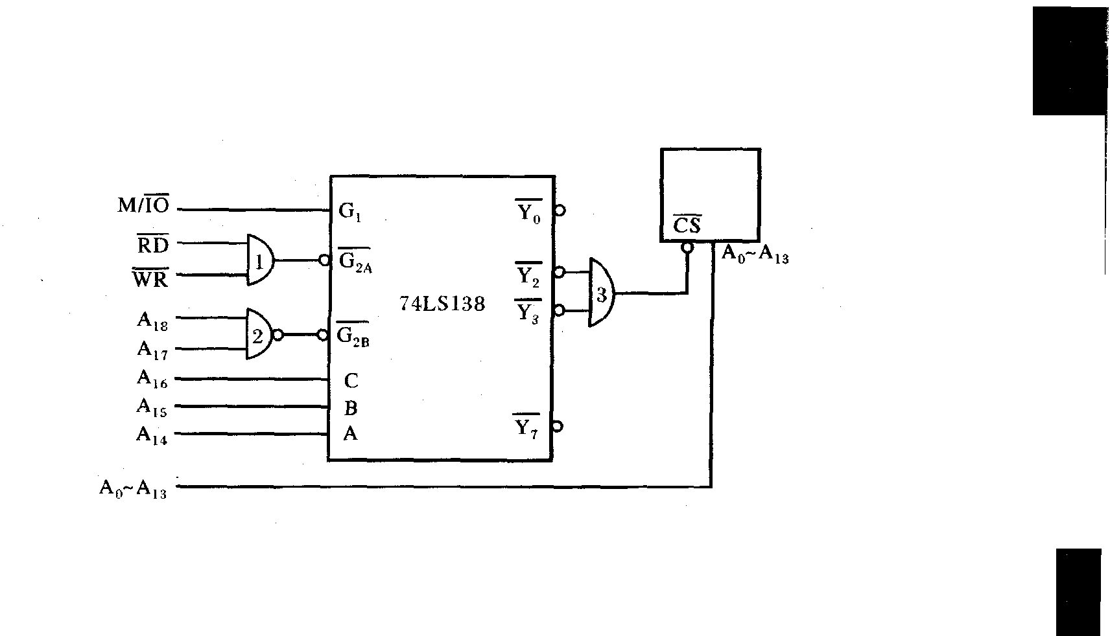
独立端口编址总线结构

Slide 9
统一编址
特点：将端口看作存储单元，仅以地址范围的不同来区分两者。
优点：对端口的操作和对存储单元的操作完全一样，因此系统简单，并且对端口操作的指令种类较多。
缺点：CPU对存储单元和I/O端口的实际寻址空间都小于其最大寻址空间。
00000H
00001H
……
FF0FFH
存储单
元地址
FF100H
FF101H
……
FFFFFH
I/O端
口地址
<number>/100

Slide 10
统一编址总线结构

Slide 11
6.2 接口地址译码
1.全译码
  全部高位地址线都参与译码形成片选信号。
2.部分译码
  只有部分高位地址线参与译码形成片选信号。
3.线译码
  每组芯片使用一根地址线作片选。
固定译码，可变译码

Slide 12
分析图中74LS138输出端的译码地址范围：
0
0
0
1
0
A3
A4
A5
+5V
A6
A7
A8
A9
AEN
IOR
IOW
A Y0
B Y1
C Y2
G1 Y3
Y4
G_{2A} Y5
Y6
G_{2B} Y7
&
74LS138
3-8译码器
&
端口译码电路
Notes:
提问：1.访问的是存储器还是I/O;2.Y0-Y7的地址范围

Slide 13
6.3 接口信息传输方式---程序控制方式
1.无条件控制
特点：要求外设数据变化缓慢，操作时间固定，可以被认为
始终处于就绪状态。如一组开关或LED显示管。
优点：简单，CPU随时可无条件读/写数据。
缺点：无法保证数据总是有效，适用面窄。
2.条件控制（查询控制）
特点： CPU主动、外设被动。执行I/O操作时CPU先查询外设
状态；若传输条件不满足，CPU等待直到条件满足。
优点：解决了CPU与外设之间的同步问题，可靠性高。
缺点：CPU利用率低，低优先级外设可能无法及时得到服务。

Slide 14
无条件控制方式举例

Slide 15
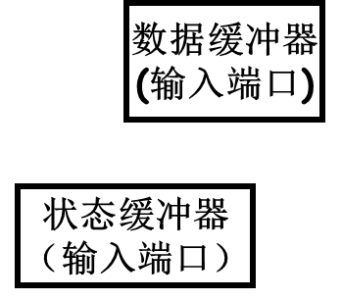

条件控制（程序查询）接口
数据端口读选通
④
外设应具有必要的联络（握手）信号,如:READY、BUSY等；
DB（数据、状态）
输入数据
输
入
设
备
③
①
(1bit)
R
＋5V
优点：接口避免了对端口的“盲读”、“盲写” ，数据传送的可靠性高，且硬件接口相对简单。
Q
D
READY
②
输入选通
状态端口读选通
数据端口写选通
③
DB（数据、状态）
数据锁存器
（输出端口）
输
出
设
备
②
④
缺点:CPU工作效率低，I/O响应速度慢；在有多个外设的系统中，CPU的查询顺序由外设的优先级确定，实时性差。
①
＋5V
D
输出选通
R
Q
BUSY(1bit)
状态缓冲器
(输入端口)
ACK
⑤
⑥
状态端口读选通

Slide 16
程序查询方式的打印机接口
状态位为0，则表明先前送出的数据已被打印，可以再送下一个数据；若状态位为1，则表明先前送出的数据还没打印，就不能再送数据出去。

Slide 17
6.3.2 程序中断传输方式
外设向CPU发出的信号（高电平或低电平），告诉CPU发生了某种需要特别处理的事件，需要CPU停止正在执行的程序，转而去处理该事件或为其服务。
日常生活中的例子：小孩吃饭
方式1：查询 (小孩饿了不说)
缺点： 家长需不断地问小孩吃饭不
方式2：中断机制 (小孩饿了就喊)
优点：家长可以同时做多件事情
Notes:
手机

Slide 18
计算机中断的过程
CPU执行流程
非预料事件1
中断服务程序1
中断服务程序2
非预料事件2
新到来的中断应比原中断的优先级高；

Slide 19
计算机中断系统：
计算机中实现中断功能的软、硬件的总称。一般包括：
1）CPU内部配置的中断机构。
2）外设接口中设计的中断控制器。
3）各类中断服务子程序。

Slide 20
中断的相关概念
1. 中断源：引起中断的事件，或发出中断请求的来源。
外部中断
（硬件中断）
内部中断
（软件中断）
可屏蔽中断 (INTR)
不可屏蔽中断 (NMI)
（执行指令所引起的）
外部硬件中断主要有以下几种：
  1）I/O设备：如显示器、键盘、打印机等。
  2）数据通道：软盘、硬盘、光盘等。
  3）实时时钟：如外部的定时电路等。
  4）用户故障源：如掉电、奇偶校验错误等。
产生于CPU内部的软件中断源有几种：
  1）由CPU得运行结果产生：如除数为0、结果溢出、单步执行等。
  2）执行中断指令。
  3）非法操作或指令引起异常处理。

Slide 21
计算机系统中的部分中断源
2.中断类型码：处理器为了区分不同的中断请求源，
而对其分配的代码。

Slide 22
0000H
……
……
……
MOV R1, #0x60
MOV R2, #0x10
ADD R0, R1,R2
……
……
……
3.中断向量：
中断服务子程序的入口地址，也就是中断服务子程序的第一条指令在存储器中的存放地址。
中断向量表
中断请求
0FFFH
打印机子程序
10E2H
键盘子程序
……
内 存

Slide 23
4.中断优先级：
在系统中多个中断源可能同时提出中断请求时，需要按中断的轻重缓急给每个中断源指定一个优先级别，这就是中断优先级。CPU按照中断优先权的高低顺序，依次响应。
5.断点:
CPU执行的现行程序被中断时的下一条指令的地址,又称断点地址。
Notes:
电话座机

Slide 24
6.中断现场:
CPU转去执行中断服务程序前的运行状态，包括CPU内部各寄存器、断点地址等。
7.中断嵌套：
若有更高级别的新中断源发出请求，且新中断源满足响应条件，则CPU中止当前的中断服务程序，转而响应高级中断。这种多级中断的处理方式称为“嵌套”。

Slide 25
中断嵌套的条件
1）正处于响应状态的中断服务程序中，应开放总中断。
2）新中断应具有比原中断高的优先级,同级或低级均
不能嵌套。
中断嵌套的注意事项
1）为保护各级中断服务程序的数据不被破坏，所有服
务程序中均应有保护现场、恢复现场的指令。
2）每个中断服务程序末尾必须有中断返回指令以示结
束，从而返回上级被中断的程序地址处。

Slide 26
8. 中断屏蔽：CPU忽略某些中断请求。
  1）由中断屏蔽标志位控制是否屏蔽。
  2）系统在处理优先级别较高的中断请求时，
  不会理睬后来的级别较低的中断请求 。

Slide 27
中断处理过程
1）中断检测
  内部硬件自动完成。
2）中断判优
  是否已有中断，哪个优先级更高。
3）中断响应
  CPU内部硬件自动完成。
4）中断处理服务
  中断服务根据用户编制的指令顺序完成各项操作。
5）中断返回

Slide 28
中断扫描及执行的全过程
结束当前指令
内部中断？
Y
N
Y
NMI中断？
N
Y
Y
INTR中断？
IF=1？
从总线上取中断类型号
N
N
TF=1？
Y
N
保护现场：FLAG压栈
IF=0，TF=0
中断响应过程
保护断点：CS、IP压栈
IF：中断允许位。
TF：陷阱标志，用于程序单步调试。
根据中断类型号获取中断
向量，进入中断处理过程
恢复断点：CS、IP出栈
恢复现场：FLAG出栈
执行下一条指令
中断返回过程

Slide 29
中断响应周期时序
第 一 个
第 二 个
中断响应周期
中断响应周期
T1
T2
T3
T4
T1
T2
T3
T4
CLK
INTA
AD7~AD0
类型码N
1）CPU从引脚INTA发中断响应信号，接口芯片接收此信号，把中断类型号准备好；
2）CPU再从引脚INTA发中断响应信号，接口芯片接此信号后，将中断类型号送至数据总线上；
3）CPU从数据总线获取中断类型号。

Slide 30
中断优先级判断---软件判断方法
设备优先级由软件查询流程确定。
12345678
由程序设置的中断允许寄存器。
+
…
至CPU的INTR引脚
…
…
由外设设置的中断请求寄存器。
12345678

Slide 31
菊花链式排队电路
可由程序设置的
中断允许寄存器
至CPU的INTR引脚
+
…
CPU的中断响
应信号INTA
1 2 3 4 5 6 7 8
A1
A2
到设备1的中断响应信号输出
…
…
B1
B2
1 2 3 4 5 6 7 8
到设备2的中断响应信号输出
…
G1
由外设设置的
中断请求寄存器
到设备7的中断响应信号输出
设备优先级由链式
电路连接顺序确定。
到设备8的中断响应信号输出
H1
H2

Slide 32
中断能否嵌套判定电路
可由程序设置的
中断允许寄存器
中断请求信号
+
…
1 2 3 4 5 6 7 8
A2
A1
A0
B2
B1
B0
8-3优先编码
器
比较器
…
…
至CPU的INTR引脚
1
A>B
1 2 3 4 5 6 7 8
+
优先权寄存器
2
CPU
由外设设置的
中断请求寄存器
优先权失效信号
（CPU没有处理中断时，置位）

Slide 33
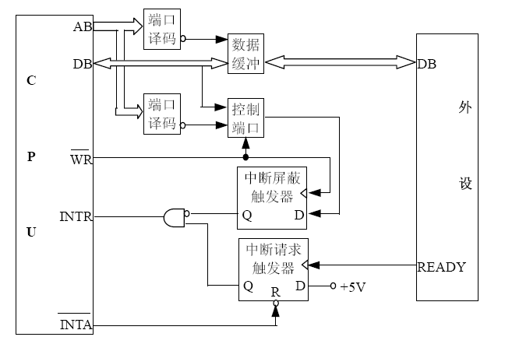
中断控制方式的接口电路

Slide 34
程序中断与子程序调用的区别
1）子程序的执行是程序员事先安排好的（由调用子程序的指令转入）；中断服务子程序的执行一般由随机的中断事件引发。
2）子程序的执行受到主程序或上层子程序的控制；中断服务子程序一般与被中断的现行程序无关。
3）不存在同时调用多个子程序的情况，因此子程序不需要进行优先级排队；而不同中断源则可能同时向CPU提出中断请求。

Slide 35
程序查询和程序中断方式的特点
1.程序查询传送方式的特点
  1）电路简单，不能实时响应。
  3）适用于简单的无实时性要求的场合。
  4）需要CPU参与。
2.程序中断传送方式的特点
  1）实时响应，需要中断控制电路。
  2）适用于传输数据量较少，要求实时性较高的场合。
  3）需要CPU参与。

Slide 36
6.3.3 DMA方式
程序/中断控制方式：以CPU为控制中心，数据传输时
首先从数据源读取数据到CPU内部的寄存器，然
后从寄存器写入数据目的地。
（一次性传输大量数据不宜使用程序/中断控制方式）
DMA控制方式：DMAC管理大部分的I/O事物。数据不通
过CPU，而由DMAC直接完成存储单元或IO端口之
间的数据传送。完成传送后DMAC主动通知CPU。

Slide 37
DMAC具备的功能
1）接收外设发来的DMA请求；
2）向CPU发出总线请求信号；
3）接收CPU发出的总线请求允许信号；
4）向外设发出DMA请求允许信号；
5）发出地址信息，能对存储器寻址及修改地址指针；
6）发出读/写等控制信号；
7）提供数据的传输数量；
8）撤销总线请求信号，使CPU恢复正常工作。

Slide 38
DMA控制器结构
DMAC初始化
DMAC传输
IOW
IOR
MEMR
MEMW
数据总线
地址总线
计数指示
片选
时序控
制逻辑
数据缓冲器
地址缓冲器
计数寄存器
CLK
复位
总线请求
总线仲裁逻辑
地址寄存器
状态寄存器
DMA控制逻辑
DMA应答
总线响应
DMA请求
CPU响
应DMA
外设申请 DMA操作

Slide 39
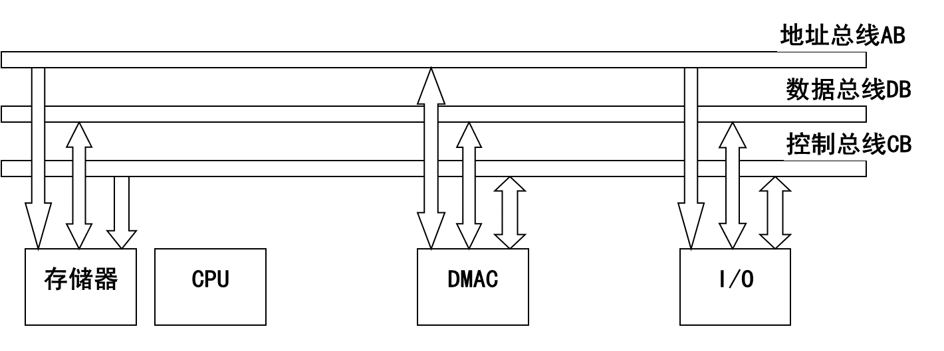
DMA传送过程
总线请求
DMA请求
CPU
DMAC
I/O
总线响应
DMA响应
可进行的数据传输包括：
1）存储器向I/O设备。
2）I/O设备向存储器。
3）存储器向存储器。

Slide 40
DMA方式的特点
1）可在I/O设备和存储器之间直接传送数据。传送时，
源和目的均直接由硬件指定。
2）传输数据块长度需要指定，计数由硬件自动进行。
3）在一批数据传输完成后，一般通过中断方式通知CPU
进行后续处理。
4）CPU和I/O设备能在一定程度上并行工作，效率高。
一般用于高速大批量数据的传输。

Slide 41
DMA和中断的关系
1.DMA方式主要是直接依靠硬件实现单纯的数
据传送，不运行程序，不能处理较复杂的事
件，不能完全取代中断方式。
2.当某事件处理不是单纯的数据传送时，还须
采用中断方式。
3.当DMA方式传送完一批数据后，常常采用中
断方式通知CPU进行结束处理。

Slide 42
通道方式
I/O处理机：采用专用计算机来负责I/O工作。
智能终端、智能外设

Slide 43
6.4.1 无握手并行接口
（对应无条件程序控制方式）
适用场合：外设数据变化缓慢，始终处于就绪状态,如
开关或LED等。 接口结构简单（通常只需
要数据端口），适用面较窄。
DB
数据输入
缓冲器端口
端口
译码器
开关组
AB
数据输出
锁存器端口
RD
LED组
WR

Slide 44
线性键盘、按键接口
按键并联方式与接口连接，每一个按键需要占用
I/O接口的一根口线，由程序处理按键的操作情况。
VCC
并
行
端
口

Slide 45
矩阵键盘按键接口
矩阵键盘：按键以行、列方式排列 。
  比线性键盘节约I/O口线。
  非编码键盘：CPU处理按键的操作，减低了CPU的效率 。
  编码键盘 ：专用的单片机处理按键操作，缓减了CPU的负担。
若行线为M条，列线为N条，则矩阵键盘可构成M * N个按键，线性键盘为M +N个按键。 那么70个按键至少需要多少根接口线？

Slide 46
行扫描法
第一步：判断是否有键按下
  1）输出端口的各位都为低电平，即各列都为0 。
  2）读输入端口数据，如果输入不等于FFH，则有键被按下。
第二步：确定按键号
  1）确定按键的列数：令输出端口的每一列依次为低电平，其它列为高电平；读取该列对应的输入端口值，直到有行线处于低电平。
  2）确定按键的行数：低电平0对应的位。

Slide 47
采用行反转法的8×8矩阵键盘
+5V
……
1. A口输出全0（00H）。
2. B口输入如为全1（0FFH）则表明无键按下，退出；否则B口读入值包含按键所在列信息（如0FEH表示按键在第0列） 。
3. B口输出步骤2中读入的数据（如0FEH）。
4.A口读入按键所在行信息（如0FBH表示按键在第2行）。
5.根据步骤2及4中读入的信息计算按键编码。
第0行
10k
Ω
8位并口A
第1行
10k
Ω
第2行
10k
Ω
……
第7行
10k
Ω
8位并口B
第0列
第1列
第2列
第7列

Slide 48
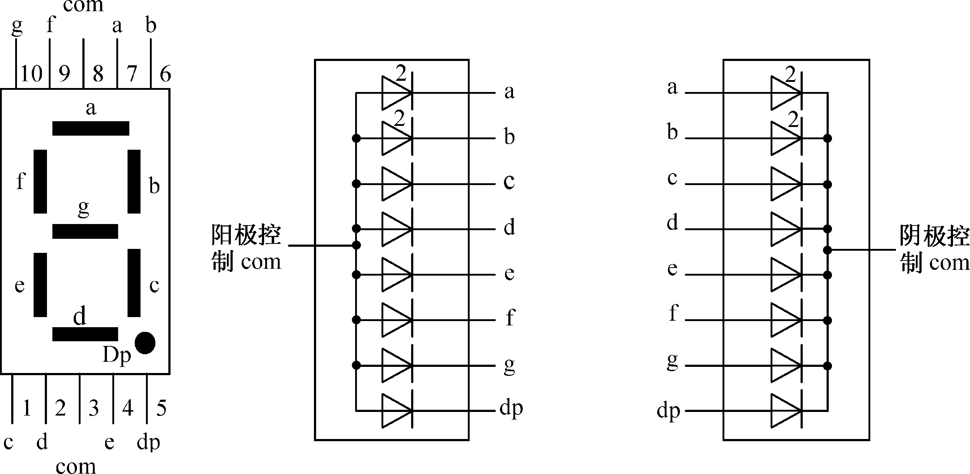
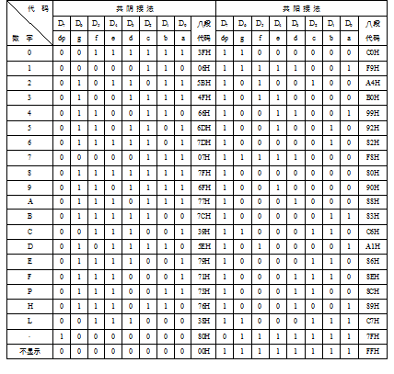
数码显示接口
共阴结构：输入控制端为高电平时，对应的LED亮；
共阳结构：输入控制端为低电平时，对应的LED亮；
多位数码管组成的数码显示屏可以有动态和静态两种显示方式

Slide 49
数码屏显示方式
静态显示：显示位数少时使用
1)各段（8段）输入控制端分别与接口电路的输出端
  相连,占用I/O端口资源多；
  2)各位（LED）恒定地导通或截止；
2. 动态显示：显示位数多时使用
  1)各位共享输入控制端，占用I/O端口资源少；
  2)需同时进行段选（选中被点亮的段）和位选（确
  定各位的点亮情况）
  3)各位轮流显示一遍的总时间不能过长（小于20ms）；

Slide 50
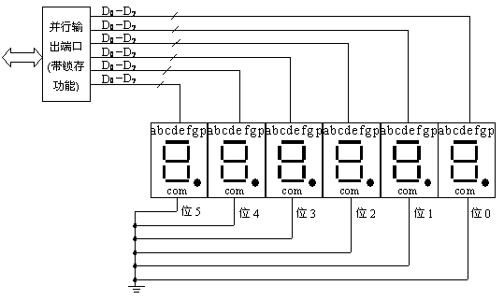
6×8数码显示屏静态显示接口

Slide 51
6×8数码显示屏动态显示接口
D
7
D
6
D
~D
带锁存功能的并行输出端口
D
5
0
7
D
4
D
3
D
2
D
1
D
0
段选有效
位选有效
D
5
位
5
位
4
位
3
位
2
位
1
位
0
带锁存功能的并行输出端口
D
4
D
0
~D
5
D
3
D
2
D
1
D
0

Slide 52
ADC 0809的内部结构及基本功能
转换结束信号（高电平有效）
EOC
八路模拟通道选择开关
IN0
八位三态输出锁存
IN1
D0~7
逐次逼近寄存器SAR
……
比较器
OE
START
控制
IN7
AAD_{A}
通道地址锁存与译码
D/A
AAD_{B}
AAD_{C}
ALE
REF+
REF-
逐次比较； 8路输入；8位输出（分辨率）；时钟640kHz时转换时间
100µs；通道选择地址及数据均已内部锁存，可直接与微机接口；

Slide 53
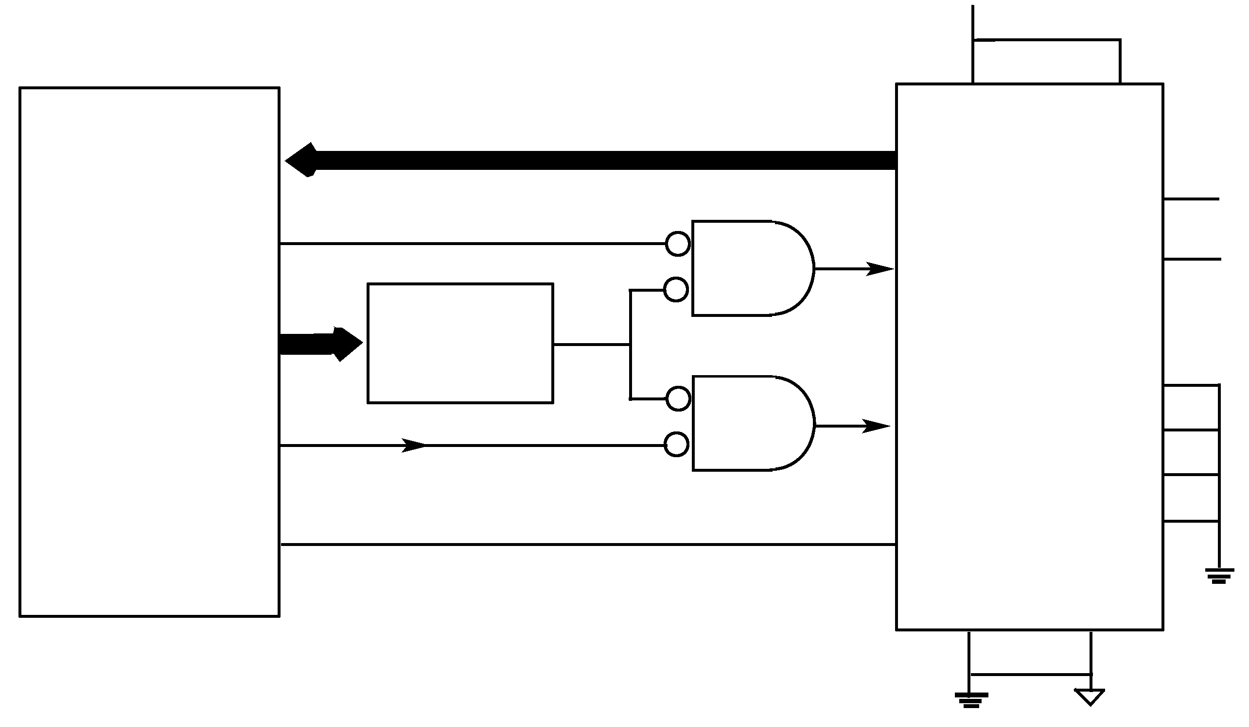
+5V
V
CC
REF+
D
7
～
D
0
D
7
～
D
0
IN
0
C
P
U
IOR
CS
CLOCK
OE
A
～
A
地址译
ADC0809
0
9
码器
ADD
START
ADD
A
IOW
ALE
B
ADD
C
IRQ
X
EOC
GND
REF
−
1）只有1路采样；
2）ALE、START、OE与地址译码有关；
3）EOC为中断请求信号，CPU在中断服务程序中读结果数据；

Slide 54
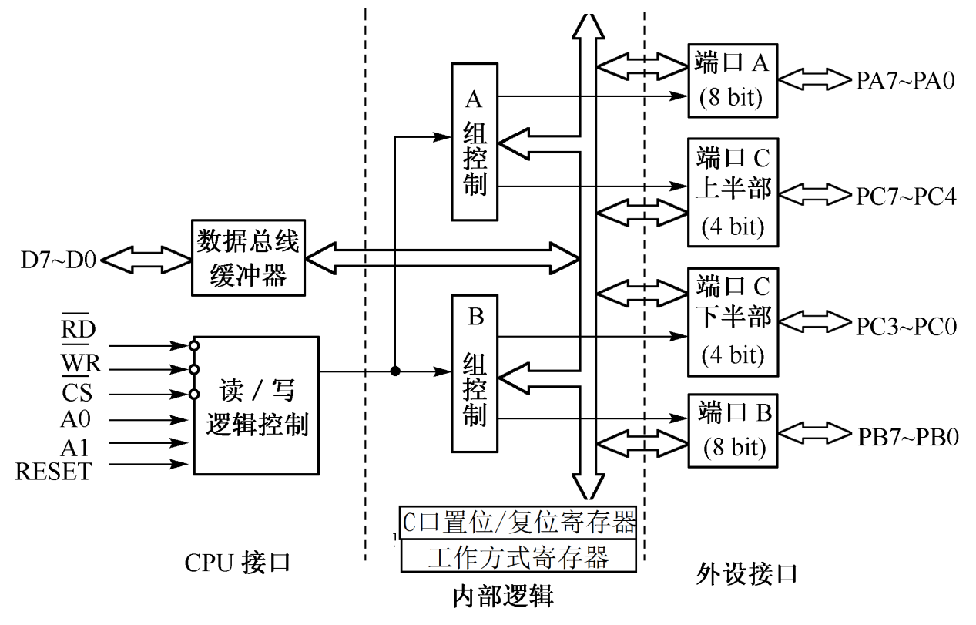
6.4.3 可编程并行接口芯片（8255）
用户通过写入不同的控制字改变其工作方式。

Slide 55
外部特性及端口地址的确定
D0
D1
D2
D3
D4
D5
D6
D7
34 4
33 3
32 2
31 1
30 40
29 39
28 38
27 37
  18
19
9 20
8 21
6 22
5 23
36 24
35 25
14
15
16
17
13
26 12
11
10
PA0
PA1
PA2
PA3
PA4
PA5
PA6
PA7
PB0
PB1
PB2
PB3
PB4
PB5
PB6
PB7
PC0
PC1
PC2
PC3
PC4
PC5
PC6
PC7
面
向
C
P
U
A₁
A₀
CS
操 作
8
2
5
5
0 | 0
0 | 1
1 | 0
1 | 1
0
0
0
0
读/写端口A
面
向
外
设
读/写端口B
A0
A1
/CS
/RD
/WR
RST
读/写端口C
写控制寄存器
X | X
1
数据总线三态
VCC
GND

Slide 56
工作方式选择控制字
D7
D6
D5
D4
D3
D2
D1
D0
1
0 输出
1 输入
PC3-PC0
B口
0 输出
1 输入
B口工作方式
0 方式0
1 方式1
PC7-PC4
0 输出
1 输入
A口
0 输出
1 输入
00 方式0
01 方式1
1x 方式2
A口工作方式
特征位，D7=1表示是方式控制字

Slide 57
C口置/复位控制字
D7
D6
D5
D4
D3
D2
D1
D0
0
0 复位
1 置位
无意义
选择操作位
设置内容
D3 D2 D1 | C端口位
0 0 0 | PC0
0 0 1 | PC1
0 1 0 | PC2
0 1 1 | PC3
1 0 0 | PC4
1 0 1 | PC5
1 1 0 | PC6
1 1 1 | PC7
特征位，为0表示是C口按位置位/复位控制字。

Slide 58
C口置/复位控制字说明
1）控制字必须写入控制字端口（而不是通道C）。
2）D6、D5、D4可以任意(1或0)，但是D7必须为0。
3）一次操作只能改变C端口的一位状态。
4）只对C端口的输出进行控制，不影响初始化
时建立的A端口和B端口的工作方式。

Slide 59
工作方式0－无联络信号的输入或输出
数据传输特点：
1）最多可提供三个8位端口或两个8位端口、两个4位端口。
2）所有端口均为单向传输（即只能做输入或输出）。
3）可实现无条件或自定义联络信号（C口）的查询
传送。

Slide 60
方式1－带联络信号的并行单向输入或输出
控制字（输入）
1 | 0 | 1 | 1 | 1 | 1 | 1 | 1
输入接口信号的定义
A口方式1输入
B口方式1输入
D7~D0
D7~D0
PA7~PA0
PB7~PB0
INTEA
PC4
INTEB
PC2
STBB
STBA
PC5
PC1
IBFB
IBFA
与门
与门
PC3
INTRA
RD
PC0
INTRB
RD

Slide 61
方式1输入引脚定义
1.STB：选通输入。信号有效时，外设使通道A或B上的数据选通并进入对应的输入锁存器中。
2.IBF：输入缓冲器满。由PC5（通道A）或PC1（通道B）发出，由STB信号自动置位，表示输入缓冲器已经有新数据可供CPU读取；当CPU读取数据后（RD信号）对其复位。查询方式下，CPU即通过读取IBF值判断是否有输入数据。
3.INTR：中断请求信号，由IBF和INTE信号共同决定能否产生中断请求；当CPU读取数据后（RD信号）对其复位。
4.INTE：中断允许信号。对PC4、PC2的置位/复位操作是用来控制通道A、B的INTE信号的，完全是对8255的内部寄存器的操作，而与PC4、PC2对应外部引脚上电平的高低、输入/输出方向无关。

Slide 62
输出接口信号定义
D7~D0
D7~D0
PA7~PA0
PB7~PB0
PC7
PC1
OBFB
OBFA
INTEA
PC6
INTEB
PC2
ACKB
ACKA
与门
与门
WR
PC3
WR
PC0
INTRB
INTRA
A口方式1输
出联络信号
B口方式1输
出联络信号
1. OBF为低通知外设读取数据，ACK通知8255数据已经读走，且将OBF置位。2. A口和B口可以分别工作在输入或输出方式，相互没有关联。

Slide 63
方式1输出引脚定义
1）OBF：输出缓冲器满。由8255通过PC7（通道A）或PC1（通道B）送出给外设，通知外设读取数据。查询方式下，CPU即通过读取OBF值判断是否可以往外设写数据。
2）ACK：响应输入。该信号由外设送入PC6（通道A）或PC2（通道B）通知8255数据已经读走。该信号使OBF置位。
3）INTR：是中断请求信号，表明外设已经读走数据，CPU可以继续输出数据。当CPU向接口写数据后（WR信号）对其复位。由OBF和INTE信号共同决定能否产生中断请求。
4）INTE：中断允许信号。与通道A、B方式1输入时相同。

Slide 64
方式一数据传输特点：
1.最多可提供两个8位端口。
2.所有端口均为单向传输（即只能做输入或输出）。
3.可实现固定联络信号（C口）的查询传送或中断传
送，未定义的C口信号线可自行定义使用。
4. A、B通道和输入、输出可以组合成四种使用方式。

Slide 65
例：设8255的A口工作于方式1输入，B口工作于方式0输出，若允许A口产生中断，试编程初始化该8255(其端口地址为60H - 63H )。
b7 | b6 | b5 | b4 | b3 | b2 | b1 | b0
1 | 0 | 1 | 1 | x | 0 | 0 | x
工作方式控制字
b7 | b6 | b5 | b4 | b3 | b2 | b1 | b0
0 | x | x | x | 1 | 0 | 0 | 1
C口置/复位控制字
MOV AL, #0B0H ; 1011x00X
OUT 63H, AL ; 写方式控制字
MOV AL, #09H ; 0XXX1001
OUT 63H, AL ; 写置/复位控制字，置INTEA＝1

Slide 66
工作方式2－带联络信号的双向输入、输出
D7-D0
PA7-PA0
中断服务程序中CPU可通过查询IBF和OBF信号来确定此次中断是输入还是输出操作。
与
门
RD
INTE1
PC4
STBA
PC5
IBFA
与
门
INTE2
PC6
ACKA
WR
PC7
OBFA
或门
PC3
INTRA
数据传输特点：
1.A为双向端口，B为单向端口，C口有多种组合方式
2.可实现固定联络信号（C口）的查询传送或中断传送 ，未定义的C口信号线可自行定义使用。
控制字
1 | 1 | X | X | X | 1/0 | 1/0 | 1/0

Slide 67
例：某8255A占用端口地址范围0F0-0F3H。
1) 确定各端口地址。
2) 编程设置8255A:A口方式0输入，B口方式0输出，
PC7-PC4输出，PC3-PC0输入。
解：
CS
A1 A0
结论：
1）A口地址0F0H，B口地址0F1H，C口地址0F2H，控制口地址为 0F3 H。
2）控制字1001 0001B，即91H。
MOV AL,#91H
OUT 0F3H, AL
地址
A7 A6 A5A4 A3 A2 A1 A0
1 1 1 1 0 0 0 0
1 1 1 1 0 0 0 1
1 1 1 1 0 0 1 0
1 1 1 1 0 0 1 1
0F0H
0F1H
0F2H
0F3H
D7
D6
D5
D4
D3
D2
D1
D0
控制字
1
0
0
1
0
0
0
1
A口方
式 0
A口
输入
PC7-PC4
输出
B口方式 0
B口
输出
PC3-PC0
输入
特征位

Slide 68
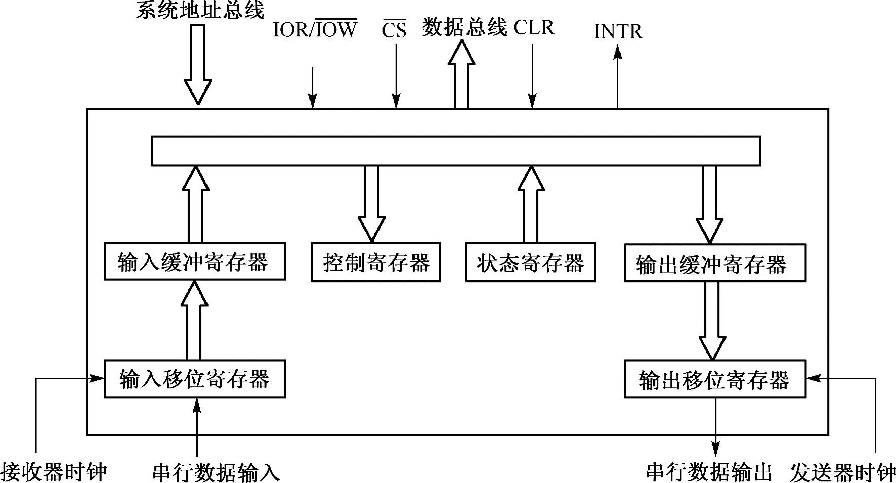
6.5 串行接口
1.实现数据的串/并、并/串转换。
2.实现串行数据的格式化(如自动加入起始位、校验位或同步字符等）。
3.实现差错控制（如异步通信中的帧格式错、奇偶校验错、溢出错等）。
4.实现接口间联络信号的解释和控制。

Slide 69
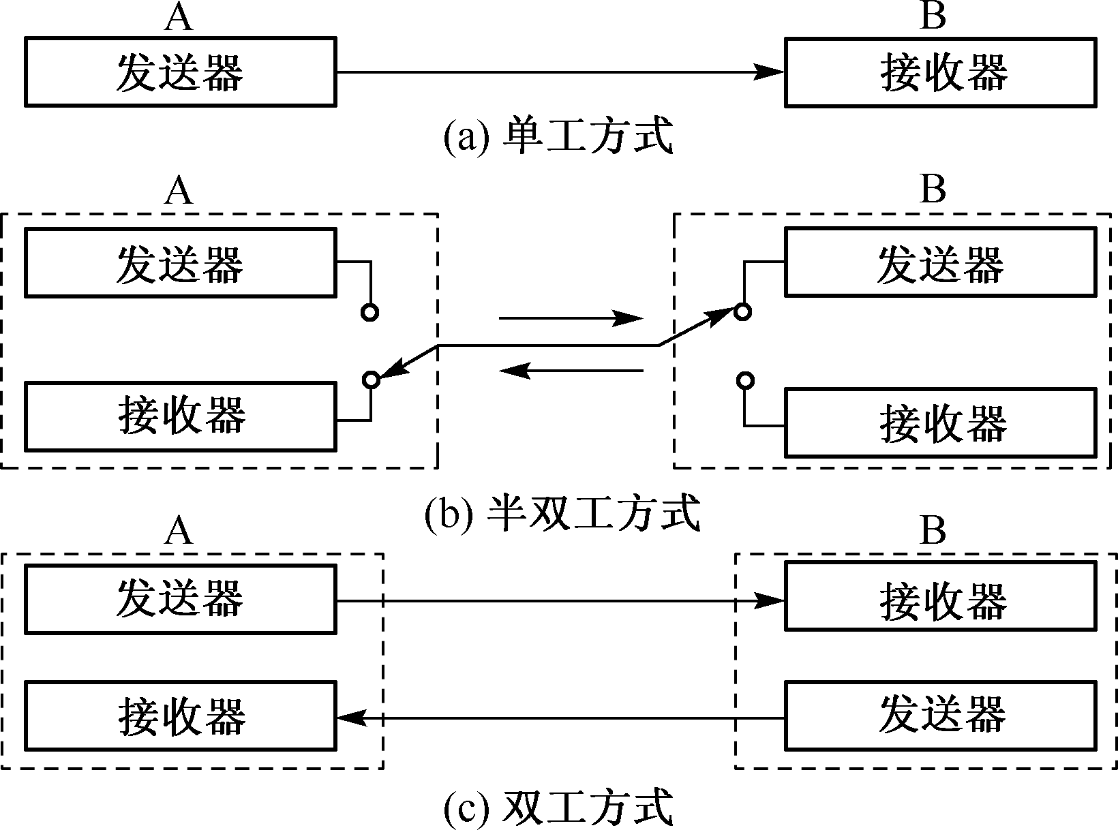
串行数据的通信方式

Slide 70
I²C接口
内部总线
同步半双工串行接
口。内部包括：分
频寄存器、地址寄
存器、数据寄存器
、控制寄存器和状
态寄存器等多个可
以编程的寄存器。
中断IRQ
数据线
地址线
数据复用器
地址译码器
I²C分频寄存器
I²C状态寄存器
I²C控制寄存器
I²C数据寄存器
I²C地址寄存器
时钟控制
起始、停止、仲裁控制
输入/输出数据移位寄存器
地址比较器
输入同步
SCL
SDA

Slide 71
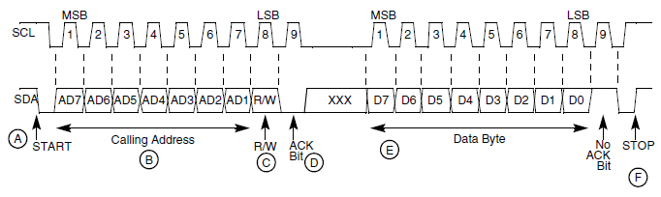
I²C总线时序及过程示意图
START起始状态、寻址、数据传送方向、从接口应答、数据传送、数据应答及STOP结束状态，如图中的A、B、C、D、E、F所示。

Slide 72
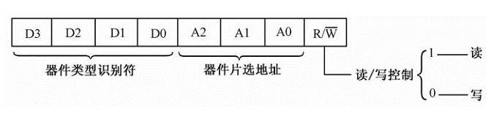
主机寻址从机：主机发送待寻址的从机地址，总线上的每个从机都将这7位地址码与自己的地址进行比较。如果相同，则认为自己正被主机寻址，根据R/W位将自己确定为发送器或接收器。
从机的地址构成：从机的7位寻址位有4位是固定位，不同的芯片类型有不同的定义。对于E2PROM为1010。3位是可编程位，可以有8个同样的器件接入到该I2C总线系统中。
wyx

Slide 73

在总线的一次数据传送过程中，可以有以下几种组合方式：
a、主机向从机发送数据，数据传送方向在整个传送过程中不变：
（注：阴影：数据由主机向从机传送，白色：数据由从机向主机传送。
A：应答， /A：非应答（高电平），S：起始信号，P：终止信号。）
wyx

Slide 74
b、主机在第一个字节后，立即从从机读数据
c、在传送过程中，当需要改变传送方向时，起始信号和从机地址都被重复产生一次，但两次读/写方向位正好反相。
改变传送方向
wyx

Slide 75
SPI接口
接收缓存寄存器
接收移位寄存器
SOMI
时钟源
接收控制寄存器
接收时钟控制
时钟源选择与分频器
时钟相位与极性控制
SCK
发送时钟控制
发送控制寄存器
控制寄存器
发送缓存寄存器
发送移位寄存器
SIMO
SS
同步全双工串行口，以主从方式工作。通常有一个主设备
和N个从设备，对外提供3或4根信号线。高位在前，低位在后。

Slide 76
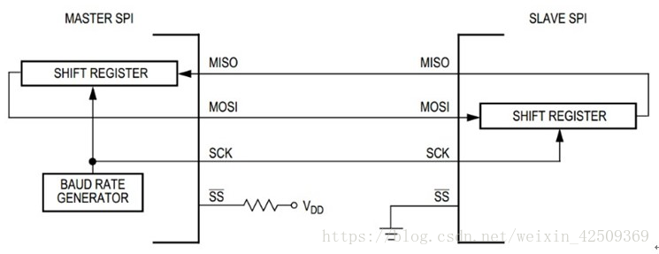
单个主设备和单个从设备

Slide 77
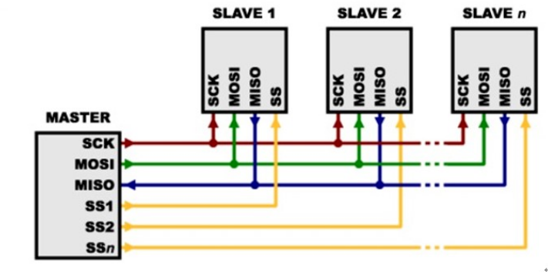
单个主设备和多个从设备

Slide 78
6.5.2 异步串行接口
特点：收发无共同时钟源，也不通过锁相实现时钟同步。
接收缓冲器
接收移位寄存器
接收同步控制器
RXD
波特率寄存器
波特率发生器
时钟源
发送移位寄存器
发送缓冲器
发送同步控制器
TXD
状态寄存器
差错控制寄存器
MODEM寄存器
MODEM接口信号
控制寄存器
中断识别寄存器
INT
中断允许寄存器

Slide 79
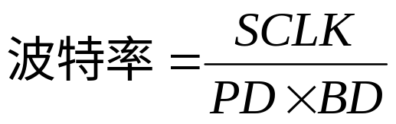
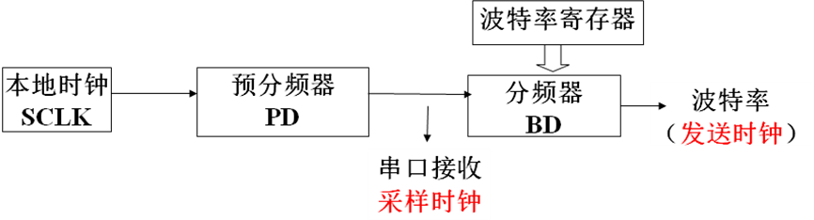
波特率发生器
通信的建立是通过设置波特率为一致而实现的。
波特率与系统时钟频率有关，并通过设置分频器的分频值达到波特率一致的目的。
式中：SCLK为本地串口的时钟源频率，PD为预分频因子，通常取16、32或64等常数。BD为波特率因子。

Slide 80
异步串行通信接收判决
收发双方的本地时钟＝波特率因子n×波特率
(n表示每个数据位的总时间是时钟周期T的n倍)
接收到的信号
n＝16时
16T
起始位
数据位b₀
本地时钟
8T
16T
T
……
……
接收方检测到低电平。
连续检测到8次低电平后确认收到起始位。
收到起始位后每隔16个时钟脉冲T对数据线采样1次，以确保可以在稳定状态接收到该bit数据。

Slide 81
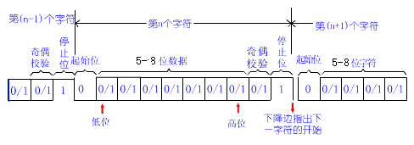
异步串行通信数据帧结构
1）通行协议是指通信双方共同遵守的约定，包括波特率、
校验方式和帧格式等。
2）帧内同步，帧间异步。
3）每帧的数据位数为5-8位，初始化时设置为定值，且收
发双方一致。
起始位固定为低电平，停止位固定为高电平

